Slide 1
Formes normales
Formes normales

Slide 2
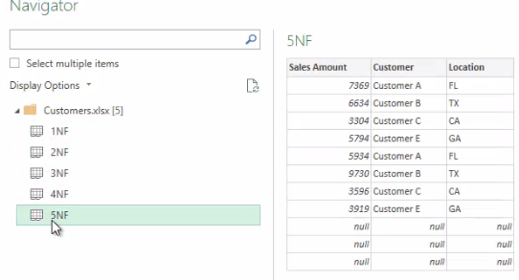
Les formes normales
Note : Ce laboratoire utilise le fichier Customers.xlsx situé dans le dossier resources\Advanced Transformations
Chargez le fichier Customers.xlsx dans l'éditeur de requêtes. Le classeur contient cinq exemples de violations de la forme normale.

Slide 3
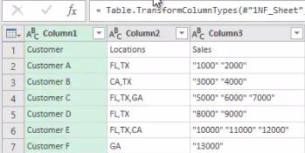
Les formes normales
Edit the first table 1NF
Commencez avec la colonne Locations en effectuant un Fractionner la colonne avec la virgule comme délimiteur.
Le fractionnement conservera les deux parties.

Slide 4
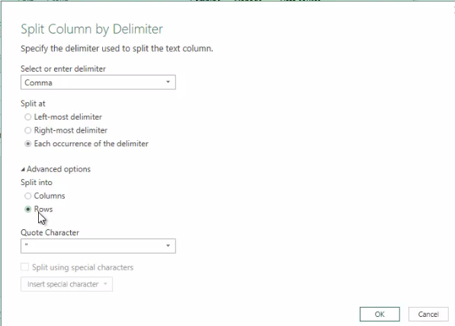
Les formes normales
Dans les options avancées, choisissez Fractionner par ligne au lieu de Fractionner par colonne.
1
2
3

Slide 5
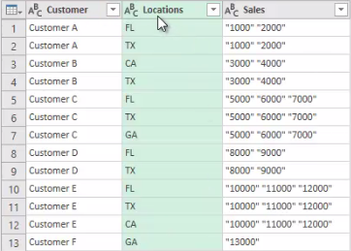
Les formes normales
Vérifiez que la requête a cette forme conforme à la première forme normale (1NF).

Slide 6
Les formes normales
Effectuez la même opération de fractionnement sur la colonne Sales.
Dupliquez la table 1NF et renommez-la Sales.
Supprimez toutes les colonnes sauf la colonne Sales.
Ajoutez une colonne d'index basée sur 0 en utilisant la fonctionnalité
Colonne d'index de l'onglet Ajouter une colonne.
Déplacez la colonne d'index en première position.
Retournez à la table 1NF et ajoutez une colonne d’index de la même manière.

Slide 7
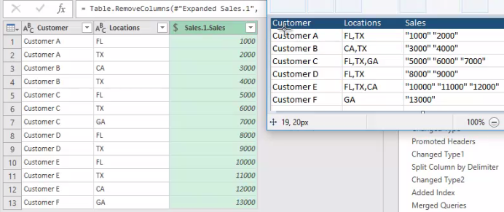
Les formes normales
La quatrième forme normale non respectée
Supprimez la table 1NF
Dupliquez la table Sales et renommez la nouvelle table Customers
Gardez uniquement la colonne Customer et supprimez le reste
Supprimez les doublons dans la colonne Customer et ajoutez une colonne d’index

Slide 8
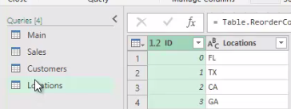
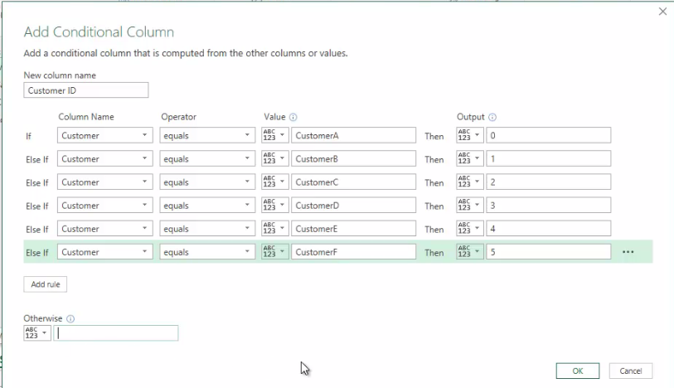
Les formes normales
Répétez la même opération pour créer une requête Locations.
Renommez la table 1NF en Sales et ajoutez une colonne conditionnelle Customer ID

Slide 9
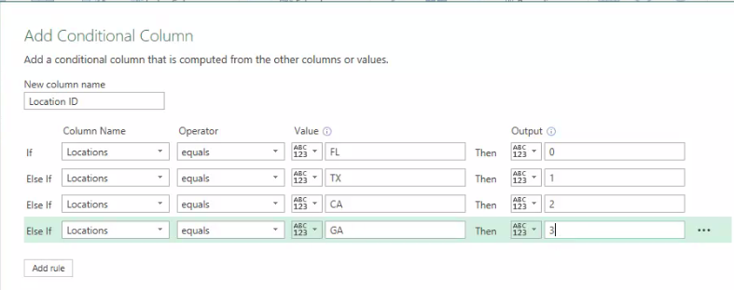
Les formes normales
Ajoutez également une colonne conditionnelle Location ID

Slide 10
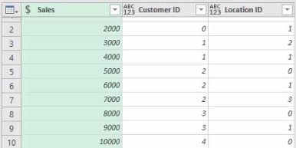
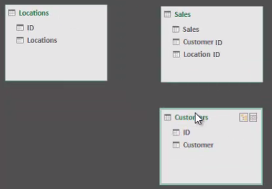
Les formes normales
Vérifiez que la table Sales correspond à la structure attendue
Visualisez les tables dans l’espace modèle.

Slide 11
Merci
Merci

